Slide 1
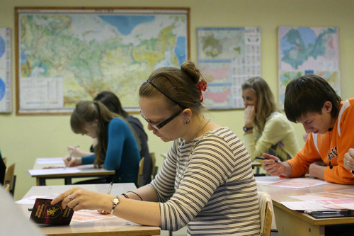
Результаты ГИА и ЕГЭ
МОУ СОШ № 10
за 2010 - 2011 учебный год

Slide 2
Результаты ГИА
в 9 – х классах

Slide 3
На конец 2010 – 2011 уч.г –
62 чел
51 чел 11 чел – скк
Допущены к ГИА – 60 чел
49 чел 11 скк

Slide 4
Не допущены:
Рощина Алиса – 9 А кл
Велишзаде Велиш Шукур оглы – 9 А кл

Slide 5
ГИА:
обяз. – р/язык, математика
по выбору – 2 экзамена

Slide 6
Русский язык
9 А – 16 чел, 9 Б – 32 чел
 | Всего сдавали | Сдали с первого раза | Не сдали с первого раза | Получили «4» и «5»
Всего | 48 | 47 – 98% | 1 (Головишников Кирилл) | 14 – 29% (все из 9 Б)
9 А | 16 | 15 – 94% | 1 | 0
9 Б | 32 | 32 – 100% | - | 14 – 44%

Slide 7
Русский язык
9 В скк
Предмет | Всего сдавали | сдали | не сдали | на «4 и 5»
Русский язык (изл. с творч. заданием) | 11 | 11 – 100% | - | 0

Slide 8
Подтвердили свой годовой результат:
9 А – 16 (100%), 9 Б – 21 (66%)
Повысили:
9 А – 0% , 9 Б – 9 (26%)
Понизили:
9 А – 0%, 9 Б – 2 (6%)

Slide 9
Русский язык:
по Яр.обл по городу
Средний балл – 29,7 30,0
Не справились – 3,5 3,6
Справились – 96,5 96,4
На «4» и «5» - 55,5 57

Slide 10
Сравнение результатов экзамена по русскому языку
процент

Slide 11
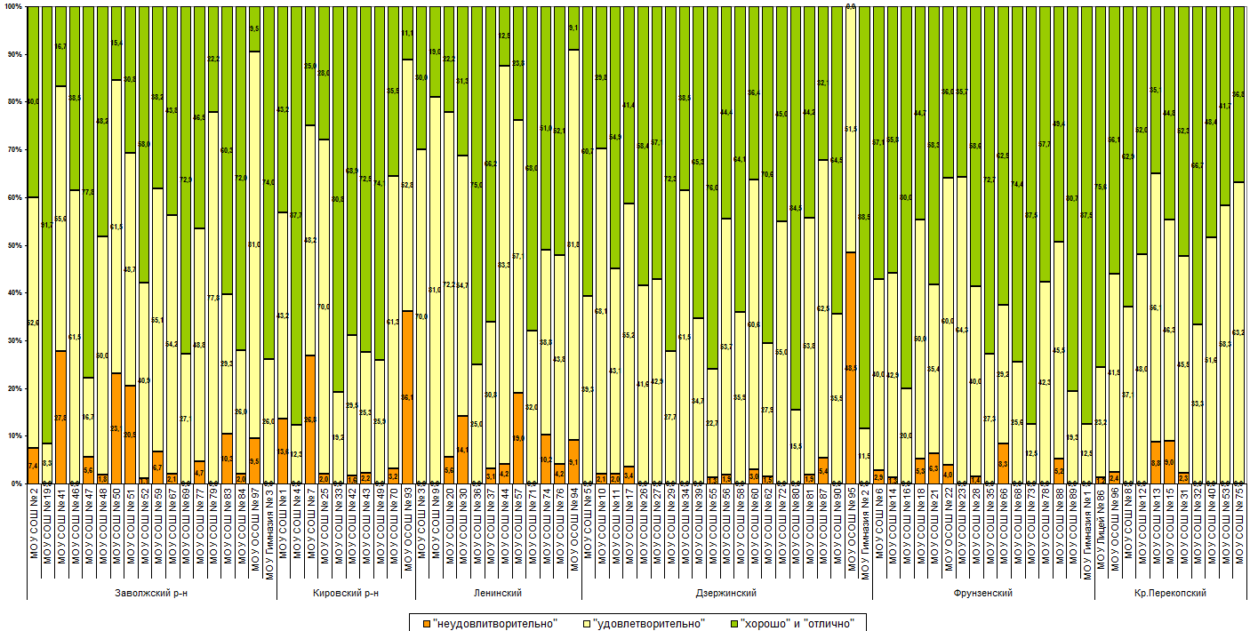
Результаты экзамена по русскому языку по образовательным учреждениям

Slide 12
Результаты экзамена по русскому языку по образовательным учреждениям Дзержинского района

Slide 13
Русский язык Средний балл

Slide 14
Русский язык Справляемость

Slide 15
Русский язык Успешность

Slide 16
Русский язык Соответствие годовой и экзаменационной отметок

Slide 17
Количество выпускников, получивших максимальное количество баллов на экзамене по русскому языку, организуемом РЭК
Полученные баллы | 38 – 41 | %
Количество выпускников в городе | 503 | 10,9%
Количество выпускников в районе | 114 | 9.1%

Slide 18
Математика
9 А – 16 чел, 9 Б – 32 чел
 | Всего сдавали | Сдали с первого раза | Не сдали с первого раза | Получили «4» и «5»
Всего | 48 | 48 – 100% | - | 22 – 46% (все из 9 Б кл)
9 А | 16 | 16 – 100% | - | 0
9 Б | 32 | 32 – 100% | - | 22 – 69%

Slide 19
Математика
9 В скк
Предмет | Всего сдавали | сдали | не сдали | на «4 и 5»
Русский язык (изл. с творч. заданием) | 11 | 11 – 100% | - | 1 – 9%

Slide 20
Математика:
по Яр.обл по городу
Средний балл – 17,3 18, 4
Не справились – 1,9 2
Справились – 98,1 98
На «4» и «5» - 66,7 74,6

Slide 21
Динамика результатов экзамена по математике в городе Ярославле
процент

Slide 22
Сравнение результатов экзамена по математике
процент

Slide 23
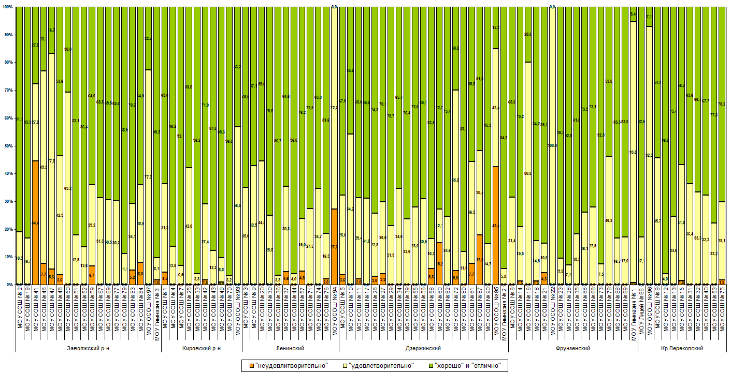
Результаты экзамена по математике по образовательным учреждениям

Slide 24
Результаты экзамена по математике по образовательным учреждениям Дзержинского района

Slide 25
Математика Средний балл

Slide 26
Математика Справляемость

Slide 27
Математика Успешность

Slide 28
Соответствие годовой и экзаменационной отметок
процент

Slide 29
Математика Соответствие годовой и экзаменационной отметок

Slide 30
Количество выпускников, получивших максимальное количество баллов на экзамене по математике, организуемом РЭК
Полученные баллы | 28-34 | %
Количество выпускников | 404 | 9%
Количество выпускников в районе | 123 | 9.8 %

Slide 31
Количество апелляций о несогласии с выставленными баллами и оценками

Slide 32
Выбор предметов

Slide 33
Экзамены по выбору
предмет | Выбрали (кол-во) | Сдали | Сдали на «4» и «5»
Обществознание: Столярова Е.Н. Каталов В.Д. | 36, из них 28 8 | 36 – 100% | 19 – 53 % 18 – 64 % 1 – 12 %
Физическая культура (Гудимова Е.В.) | 32 | 32 – 100% | 19 – 59 %
Технология (м) (Круглов В.Н.) | 14 | 14 – 100% | 9 – 64 %
Технология (д) (Поликарпова А.Н.) | 4 | 4 – 100% | 4 – 100 %
История (Столярова Е.Н.) | 8 | 8 – 100% | 6 – 75 %

Slide 34
Экзамены по выбору
предмет | Выбрали (кол-во) | Сдали | Сдали на «4» и «5»
Информатика (Баева И.Н.) | 7 | 7 – 100% | 4 – 57 %
Биология (Околодкова Л.А.) | 6 | 6 – 100% | 3 – 50 %
Химия (Лебедик Т.Н.) | 6 | 6 – 100% | 3 – 50 %
Геометрия (Ключникова М.Н.) | 2 | 2 – 100% | 1 – 50%
Английский язык (Гусева Я.А.) | 1 | 1 – 100% | 1 – 100%
Литература (Акуленко Е.В.) | 1 | 1 – 100% | 1 – 100%

Slide 35
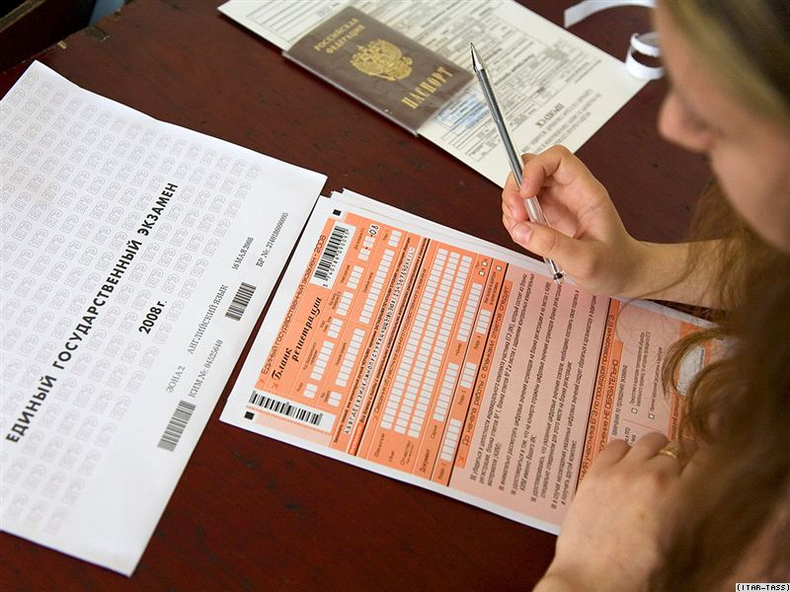
Результаты ЕГЭ
в 11 – х классах

Slide 36
Динамика среднего балла за 3 года

Slide 37
Динамика справляемости за 3 года

Slide 38
Школы со 100% справляемостью (от 9 до 12 предметов)
№№ 2, 10, 18, 33, 37, 89
школы
Гимн№ 2,
№№ 52,
80
Гимн№ 3,
№11
№ 43
п р е д м е т о в

Slide 39
Апелляции

Slide 40
На конец года – 19 чел (11 А кл)
Допущено к ГИА – 19 (100%)
Щадящий режим –
Репин Антон
Закончили год на «4» и «5» –
4 чел

Slide 41
ЕГЭ
Русский язык – 18 чел
Сдали – 18 (100%)
Средний балл – 56,6
минимум – 41 б
максимум -72 б
Проходной балл - 37

Slide 42
Русский язык
Средний балл в г. Ярославле 62,5, справляемость – 98,4% Наиболее успешно сдали экзамен учащиеся МОУ СОШ № 33 (81,4 баллов)
2 выпускника выполнили тестовые задания на 100 баллов, один из них - медалист, более 95 баллов – 43 выпускника
100%-но справились с заданиями выпускники 49 (72%) школ, а выше городских результаты по баллам имеют 29 школ

Slide 43
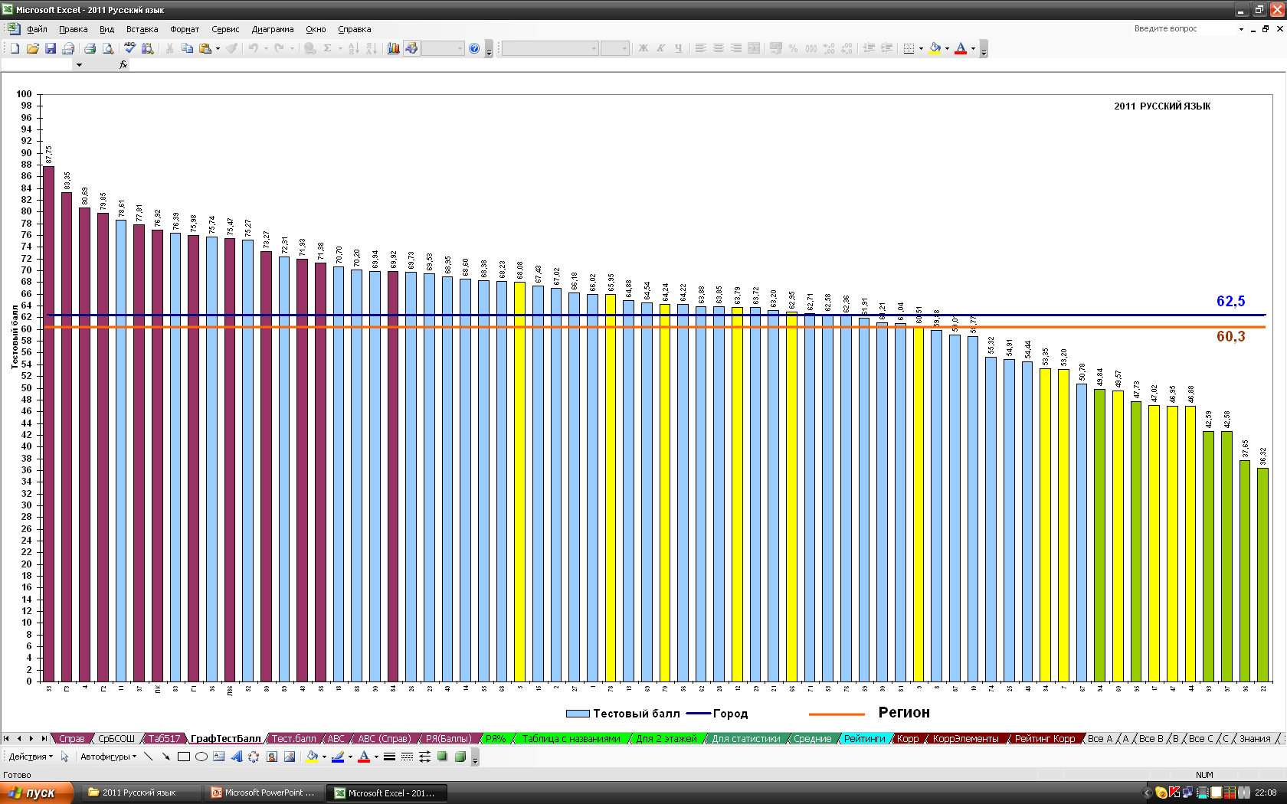
Рейтинг образовательных учреждений по среднему тестовому баллу ЕГЭ по русскому языку с цветовой индикацией по принадлежности учреждения к кластеру

Slide 44
ЕГЭ
Математика – 18 чел
Сдали – 17 (98% с первого раза), 18 (100% - со второго)
Средний балл – 40,1
минимум – 24 б
максимум -60 б
Проходной балл - 24

Slide 45
Математика
Средний городской балл по предмету - 48, справляемость составляет 97,6 %
4 выпускника выполнили тестовые задания на 100 баллов, трое из них - медалисты, и 3 человека имеют более 95 баллов
100%-но написали математику 48 ОУ (71%)

Slide 46
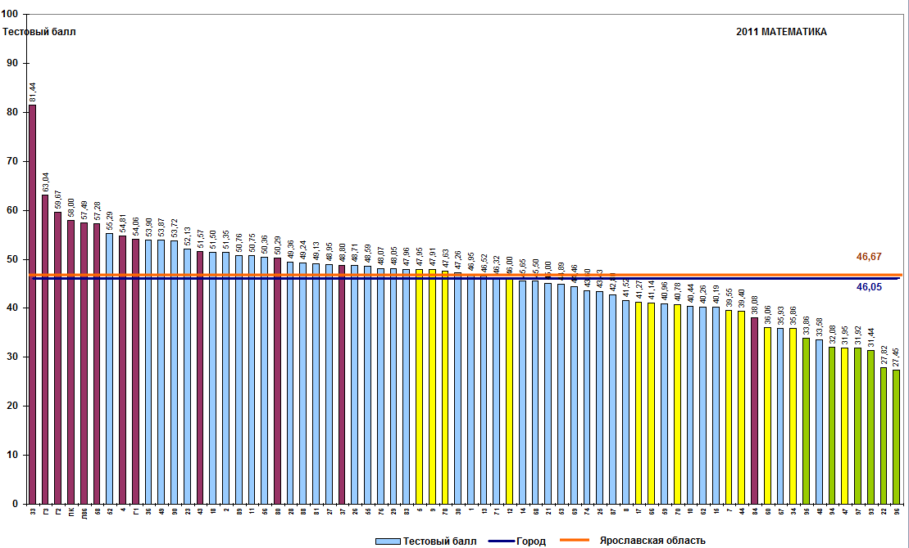
Рейтинг образовательных учреждений по среднему тестовому баллу ЕГЭ по математике с цветовой индикацией по принадлежности учреждения к кластеру

Slide 47
Не прошли ГИА на ЕГЭ по обязательным предметам
 | СОШ |  | ОСОШ |  | Всего
 | 2010 | 2011 | 2010 | 2011 | 2010 | 2011
Получили по 2-м обязательным предметам количество баллов ниже минимального значения | 1 0,04% | 13 0,7% | 5 2,6% | 12 6,7% | 7 0,3% | 25 1,2%
На повторном экзамене по русскому языку ниже минимального значения | 0 | 4 0,2% | 3 1,6% | 4 2,3% | 3 9,1% | 8 0,4%
На повторном экзамене по математике ниже минимального значения | 3 0,1% | 13 0,7% | 2 1% | 10 5,8% | 11 0,4% | 23 1,1%
Не явились на повторный экзамен | 0 | 0 | 0 | 3 1,7% | 2 0,1% | 3 0,1%
Количество выпускников, не прошедших ГИА | 4 0,2% | 30 1,6% | 13 6,8% | 26 14,6% | 17 0,6% | 56 2,7%

Slide 48
Долевое соотношение участников ЕГЭ по количеству предметов по выбору

Slide 49
Выбор предметов

Slide 50
По выбору:
Обществознание (Бурмистрова С.Ф.) | 12 | 12 – 100% | 54,9 (от 47 до 69)
Химия (Лебедик Т.Н.) | 5 | 5 – 100% | 43,6 (от 38 до 59)
Физика | 5 | 5 – 100% | 42,8 (от 39 до 47)
Биология (Околодкова Л.А.) | 5 | 5 – 100% | 52,8 (от 46 – 60)
История (Бурмистрова С.Ф.) | 3 | 3 – 100% | 50,3 (от 43 до 54)
Литература (Акуленко Е.В.) | 1 | 1 – 100% | 64 (минимум – 32)
Информатика и ИКТ (Баева И.Н.) | 1 | 1 – 100% | 54 (минимум – 40)

Slide 51
Физика

Slide 52
История

Slide 53
Литература

Slide 54
http://www.uznay-prezidenta.ru/ - Сайт президента Российской Федерации для школьников http://mon.gov.ru/ – Министерство образования и науки Российской Федерации http://www.obrnadzor.gov.ru/ - Официальный сайт Федеральной службы по надзору в сфере образования и науки http://www.ege.edu.ru/ – Официальный информационный портал единого государственного экзамена http://www.ed.gov.ru/ – Федеральное агентство по образованию http://www.prosv.ru/ – Сайт Издательства «Просвещение» http://www.yar-edudep.ru – Департамент образования мэрии города Ярославля http://www.depedu.yar.ru – Департамент образования Ярославской области http://www.gcro.ru - Сайт Городского центра развития образования http://ege2010.mioo.ru/rf1011/ - Московский институт открытого образования http://fipi.ru/ - Федеральный институт педагогических измерений http://www.rustest.ru/ - Федеральный центр тестирования

